Slide 1
سیستم خنک کاری خودرو

Slide 2
ترموستات :
راندمان حرارتی موتورهای احتراق داخلی در درجه حرارت معینی به بیشترین مقدارممکن می رسد. اگربتوان حرارت آب را در آن محدوده نگه داری نمود، بهترین شرایط برای بدست آوردن راندمان مورد نظر فراهم گردیده است.
شیر کنترل جریانی است که در انتهای مجرای خروجی آب ، در بالای موتور قرار گرفته و دمای موتور را در محدوده ی معینی ثابت نگه می دارد.
روش کار ترموستات به این صورت است که:
در موقع سرد بودن آب خنک کاری، راه خروج آن را از موتور به رادیاتور مسدود می کند.
وقتی که آب موتور گرم شد وبه درج حرارت نرمال رسید، سوپاپ ترموستات دریچه خروجی را باز نموه و آب گرم از بالای سرسیلندر به رادیاتور هدایت می شود و آب خنک از لوله پایین رادیاتور به واترپمپ و موتور ارسال می گردد تادرجه حرارت اب در حد نرمال حفظ شود.

Slide 3
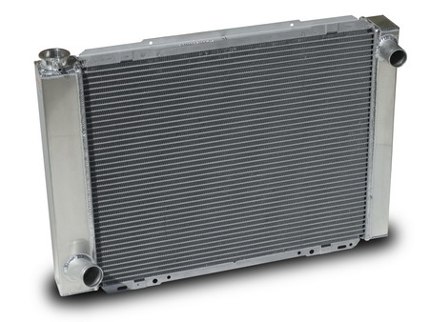
رادیاتور :
یک مبدل حرارتی است که کار آن انتقال انرژی حرارتی مایع خنک کاری به محیط اطراف
می باشد.
در رادیاتور دو دسته گذرگاه در نطر گرفته شده است ،یک دسته از این گذرگاه ها برای عبورآب
و دسته ی دیگر برای عبور هوا می باشد.
اجزای رادیاتور از مخزن ورودی و خروجی و هسته (شبکه)رادیاتور
تشکیل شده که خود شبکه از لوله‌ها و پره‌ها به وجود آمده است.
انتقال حرارت در رادیاتور خودرو به این صورت است که آب گرم در طول مسیر حرکت در رادیاتور، گرمای خود را به لوله‌ها منتقل می کند و این گرما از محل اتصال لوله و پره، به پره‌ها منتقل می شود و سپس گرمای انتقال یافته به پره‌ها نیز توسط جریان هوای اجباری از آنها دفع می‌شود.

Slide 4
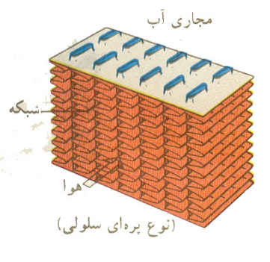
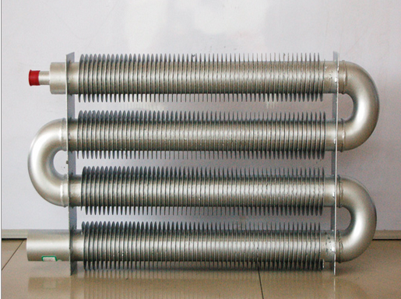
شبکه رادیاتورها شامل دو نوع فین تیوب و کروگیت است :
رادیاتور فین تیوب(fin-Tube) :
در این نوع رادیاتور امتداد لوله‌ها عمود بر راستای پره‌هاست
و لوله‌ها از داخل پره‌ها عبور می‌کنند.
رادیاتورهای کروگیت : (crougate)
در این نوع رادیاتورها لوله‌ها از داخل پره‌ها عبور نمی‌کنند
بلکه پره‌ها به صورت موجدارند و لوله‌ها در امتداد پره‌ها
روی نوک فین قرار داده می‌شوند.

Slide 5
انواع سیستم خنک کاری با آب
سیستم خنک کاری مدار باز :
در سیستم خنک کاری مدارباز ، مخزن انبساط وجود ندارد ودرصورت افزایش بیش از حد دما در داخل رادیاتور، مایع خنک کاری به خارج از رادیاتور منتقل شده و هنگامی که سیال خنک کاری به دمای اولیه برمی گردد یک حجم هوا جایگزین خلا موجود می شود. مثل سیستم خنک کاری پیکان

Slide 6
سیستم خنک کاری مدار بسته (Closed Cooling System) :
مانند روش خنک کاری معمولی است با این تفاوت که در آن یک مخزن اضافه به کار رفته که مخزن انبساط نام دارد و آب اضافی رادیاتور را به هنگام انبساط نگهداری نموده و از اتلاف آن جلوگیری می نماید.
پس از سردشدن آب داخل رادیاتور و کاهش حجم،کسری آب از این مخزن انبساط جبران می شود و بر خلاف سیستم های معمولی ، برای جبران آب خارج شده از رادیاتور بر اثر افزایش حجم آب ، نیازی به سر ریز نمودن آب در رادیاتور نیست.

